Slide 1



3er Trimestre/Tema 2: Vivir más allá de nosotros mismos
“Libres”
30 de junio de 2013
(Juan 16:5-15)
Iglesia Bíblica Bautista de Aguadilla
Estudios Bíblicos Lifeway ®

Slide 2
Bosquejo de Estudio
El Consolador es enviado (vv. 5-7)
El Consolador revela nuestra necesidad (vv. 8-11)
El Consolador muestra a Jesús (vv. 12-15)

Slide 3

Texto Clave
“﻿y conoceréis la verdad, y la verdad os hará libres." (Juan 8:32, RVR60)

Slide 4
LIBERTAD

Slide 5
Primera Enmienda a la Constitución de EEUU
Libertad religiosa (no religión oficial)
Libertad de expresión
Libertad de prensa
Libertad de reunión
Libertad para pedir al gobierno una reparación de agravios

Slide 6
Una promesa maravillosa
Imagine que usted es uno de los discípulos. ¿Cuáles serían sus expectativas sobre Su reino y el futuro de usted en ese reino? ¿Cómo respondería a la noticia de que Él se irá? ¿Cómo piensa que sería su vida cuando Él se haya ido? En medio de sus temores e incertidumbres, Jesús les dio una promesa maravillosa.

Slide 7

El Consolador es enviado (vv. 5-7)

Slide 8
El Consolador es enviado (vv. 5-7)
“Pero ahora voy al que me envió; y ninguno de vosotros me pregunta: ¿A dónde vas? Antes, porque os he dicho estas cosas, tristeza ha llenado vuestro corazón. Pero yo os digo la verdad: Os conviene que yo me vaya; porque si no me fuera, el Consolador no vendría a vosotros; mas si me fuere, os lo enviaré.”

Slide 9
El Consolador es enviado (vv. 5-7)
Consolador- παράκλητος (parakletos); literalmente “llamado a estar al lado”.
-Otra traducción pudiera ser “consejero”
-Juan 14:26; 15:26; 16:7

Slide 10
El Consolador es enviado (vv. 5-7)
¿Alguna vez ha deseado que Jesús estuviera físicamente presente con usted?
¿Cómo puede el Espíritu Santo suplir este deseo?

Slide 11
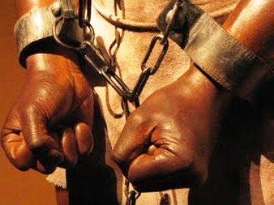
El Consolador revela nuestra necesidad (vv. 8-11)

Slide 12
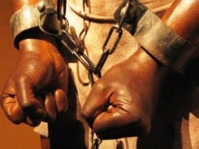
El Consolador revela nuestra necesidad (vv. 8-11)
﻿”﻿Y cuando él venga, convencerá al mundo de pecado, de justicia y de juicio. De pecado, por cuanto no creen en mí; de justicia por cuanto voy al Padre, y no me veréis más; y de juicio, por cuanto el príncipe de este mundo ha sido ya juzgado.”

Slide 13
El Consolador revela nuestra necesidad (vv. 8-11)
El Espíritu Santo juega un papel muy importante en la salvación
  Hechos 2:36-41

Slide 14
El Consolador revela nuestra necesidad (vv. 8-11)
Convencer- ἐλέγχω (elegcho); también “refutar”, “corregir”, y “reprender”.
  Reprender- Jn 3:20; 1 Tim 5:20; He 12:5
  Quedar convicto- Jn 2:9

Slide 15
El Consolador revela nuestra necesidad (vv. 8-11)
¿Cómo le ayuda en la guerra espiritual saber que el enemigo ya está condenado?
¿Por qué esta seguridad nunca debe hacer que bajemos la guardia?

Slide 16
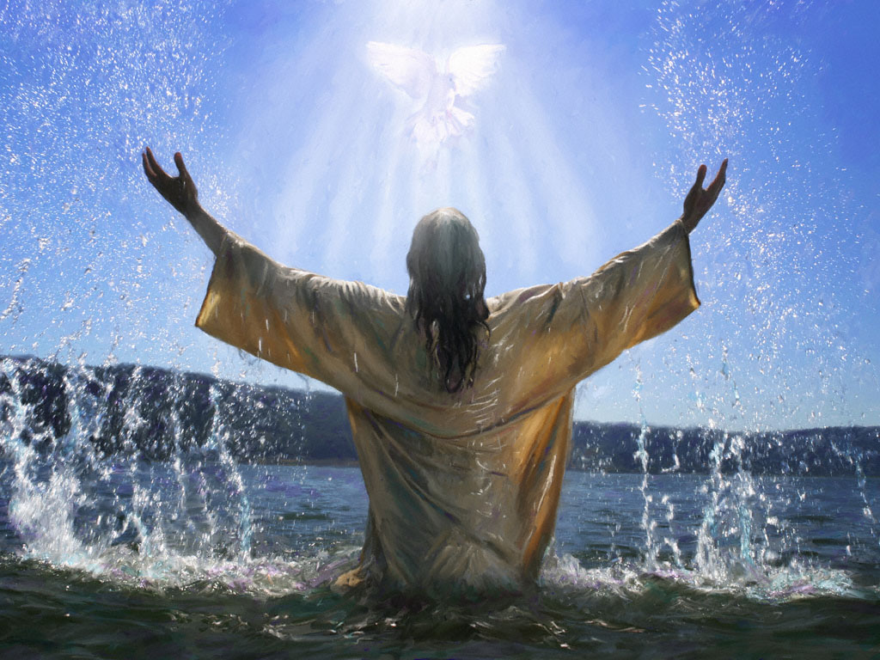
El Consolador muestra a Jesús (vv. 12-15)

Slide 17
El Consolador muestra a Jesús (vv. 12-15)
“Aún tengo muchas cosas que deciros, pero ahora no las podéis sobrellevar. Pero cuando venga el Espíritu de verdad, él os guiará a toda la verdad; porque no hablará por su propia cuenta, sino que hablará todo lo que oyere, y os hará saber las cosas que habrán de venir. […]”

Slide 18
El Consolador muestra a Jesús (vv. 12-15)
“[…] Él me glorificará; porque tomará de lo mío, y os lo hará saber. Todo lo que tiene el Padre es mío; por eso dije que tomará de lo mío, y os lo hará saber.”

Slide 19

Recursos
  Bryan, Jesse et al. Comentario Bı́blico Mundo Hispano Oseas-Malaquı́as, 1. ed. El Paso, TX: Editorial Mundo Hispano, 2003.
  Douglas, J.D. Nuevo Diccionario Bíblico : Primera Edición. Miami: Sociedades Bı́blicas Unidas, 2000.
  Fernández, Óscar J. et al. Eds. Estudios Bíblicos Lifeway para Adultos. Vol. 12, Núm. 4. Nashville, TN: Lifeway Church Resources, 2013. 48-57.
  Jamieson, A. Roberto, R. Fausset and David Brown. Comentario Exegético Y Explicativo De La Biblia - Tomo 1: El Antiguo Testamento . El Paso, TX: Casa Bautista de Publicaciones, 2003.
  Lockward, Alfonso. Nuevo Diccionario De La Biblia. Miami: Editorial Unilit, 2003.
  Platt, Alberto T. Estudios Bı́blicos ELA: Respuesta De Dios a Las Crisis (Hageo Y Malaquias). Puebla, México: Ediciones Las Américas, A. C., 1998.
Reina Valera Revisada (1960). Miami: Sociedades Bíblicas Unidas, 1998.
Vine, W.E. Vine Diccionario Expositivo De Palabras Del Antiguo Y Del Nuevo Testamento Exhaustivo, electronic ed. Nashville: Editorial Caribe, 2000, c1999.
Walvoord, John F. y Roy B. Zuck. El Conocimiento Bíblico, Un Comentario Expositivo: Antiguo Testamento, Tomo 6: Daniel-Malaquías. Puebla, México: Ediciones Las Américas, A.C., 2001.
http://www.dsmedia.org/resources/illustrations/sweet-publishing/ (imágenes bíblicas).

Slide 20
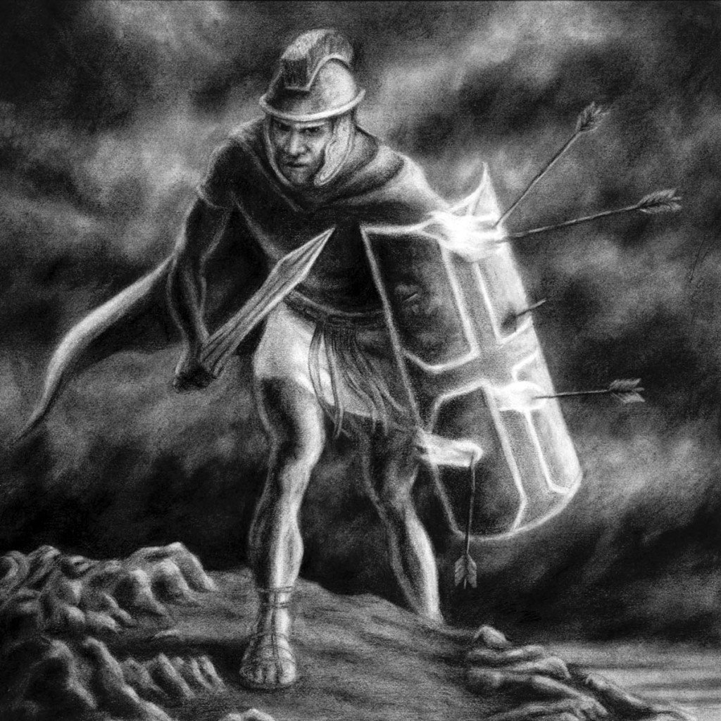
Próximo Estudio Dominical
3er Trimestre/Tema 2: Vivir más allá de nosotros mismos
“Victoriosos”
7 de julio de 2013
Leer y meditar en:
(Romanos 7:20-8:9)

Slide 21


